Slide 1






Slide 2
1.4.1 条件概率
在实际问题中,有时不仅要知道事件Ａ发生的概率P(A);而且还要知道在事件Ｂ发生的条件下,事件Ａ发生的概率,称为事件B在事件A已发生条件下的条件概率，记为P(A|B)。由于引入“在事件B发生的条件下”这一前提，P(A|B)与P(A)通常是不一样的。
例1 已知某家庭有2个小孩，且至少有一个是女孩，求该家庭有一个男孩，一个女孩的概率．
解 设每个小孩是男孩、女孩是等可能的，则样本空间Ω={bb,gb,bg,gg},A={该家庭2个小孩中至少有一个女孩}， B={该家庭2个小孩恰好是一个男孩，一个女孩}．用bg表示大的是男孩，小的是女孩．下面我们考虑在事件A发生的条件下，事件B发生的概率．由于已知事件A已经发生，则该试验的所有可能结果为gb,bg,gg．这时,事件

Slide 3
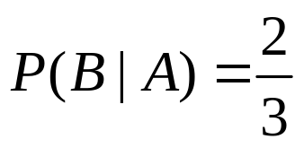
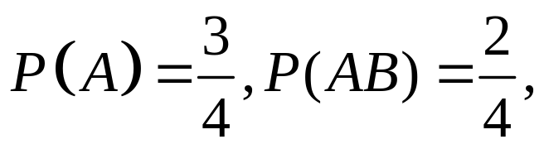
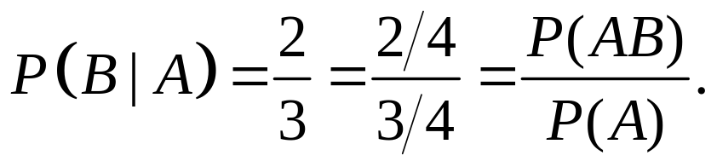
B是在事件A已经发生的条件下只有两种可能结果gb,bg. 所以事件A发生的条件下，事件B发生的概率为
由上面的例子可知求事件A发生的条件下，事件B发生的概率，事实上是由于事件A的发生，排除了bb发生的可能性，这时样本空间也随之改变为Ω_{A}={gb,bg,gg}，而在Ω_{A}中事件B只含2个样本点，故P(B|A)=2/3．这就是条件概率，它与（无条件）概率是不同的两个概念．
容易知道
这个关系具有一般性，即条件概率是两个无条件概率之商，这就是条件概率的定义．

Slide 4
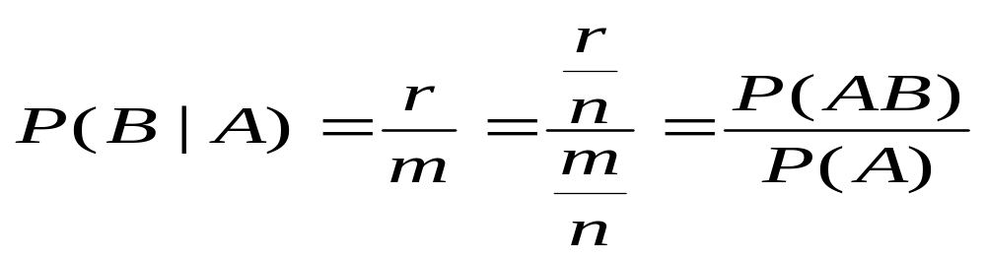
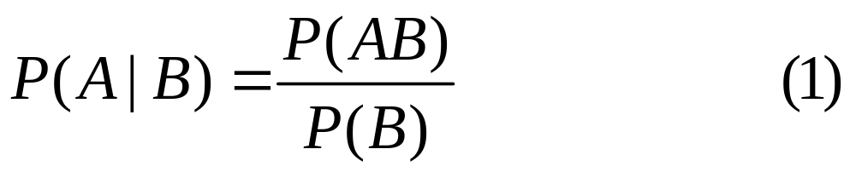
在古典概型下，我们容易得到公式
P（B/A）= P（AB）/P（A）
若 Ω={e₁,…,e_{n}},A事件含有m个基本事件，AB事件含有r个基本事件 （r≤m≤n）
则 P（A）= m／n P（AB） = r／n
在“A事件已出现”的条件下（只有m种可能），B出现等价于AB出现，所以
定义1
设A,B为随机试验E的两个事件,且
P( B )>0，
称为事件B发生下，事件A发生的条件概率。

Slide 5
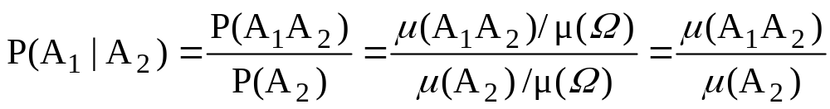
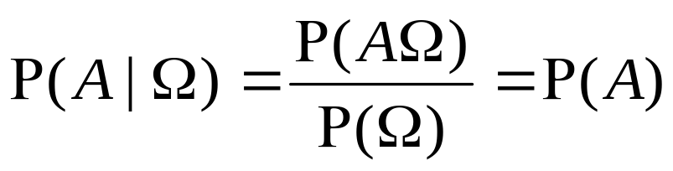
为了区别,称P(A)为事件A发生的无条件概率。
在几何概型中,以μ(A_{i})表示的面积,μ( Ω)为总面积,则
在事件B给定时, 条件概率也是A的集函数，请同学们自己根据定义验证它具有非负性、规一性和可列可加性。这样条件概率具备概率的所有性质，如果条件概率中取 B=Ω, 则：
因此无条件概率是条件概率的一种特殊情况.

Slide 6
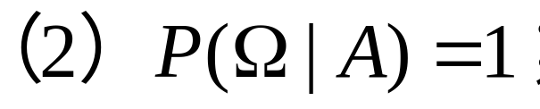
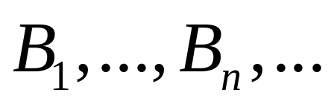
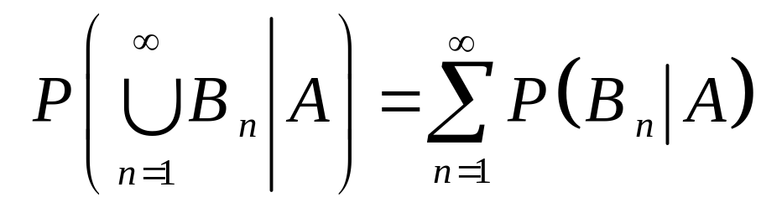
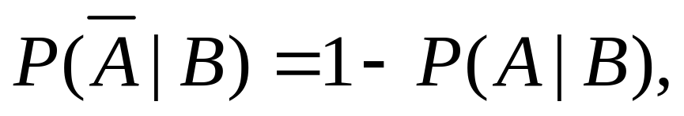
不难验证，条件概率P(B|A)符合概率定义中的三条公理，即
(3) 设
是两两互不相容的事件，则有
由此，我们很容易证明，条件概率也具有无条件概率相同的性质，例如

Slide 7
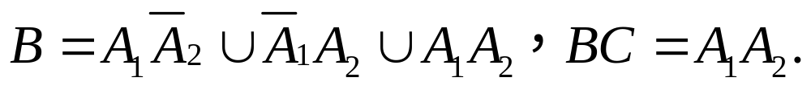
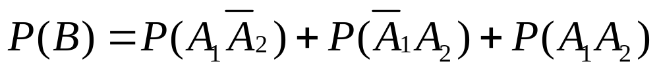
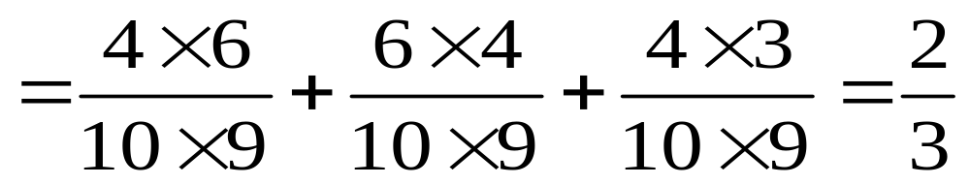
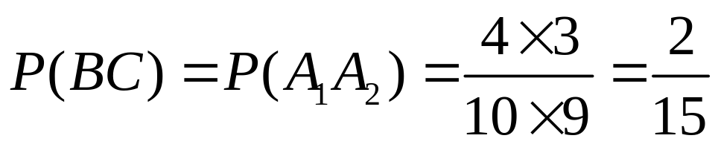
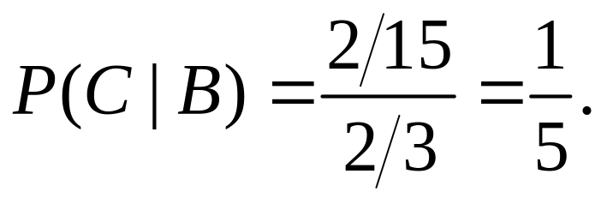
例2 设10件产品中有4件不合格，从中任取两件，已知两件中一件是不合格品，求另一件也是不合格品的概率.
解：记事件A_{i}表示“第i次取出不合格品”,i=1,2;B为“有一件是不合格品”；C为“另一件也是不合格品”. 则
因为
所以根据题意可得

Slide 8
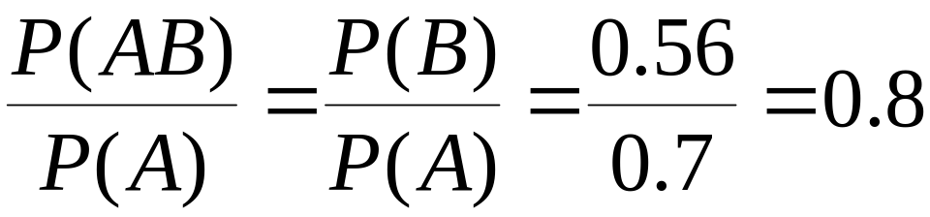
例3 某动物出生之后活到20岁的概率为0.7，活到25岁的概率为0.56，求现为20岁的动物能活到25岁的概率？
解：用A表示这种动物活到20岁以上，B表示这种动物活到25岁以上，显然有B⊂ A,则有：
P（AB）=P（B）=0.56
P（B|A）=

Slide 9
这里给出条件概率的三个基本公式：乘法公式,全概率公式和贝叶斯公式。这些公式在随机数学中起着很重要的作用,现在分别介绍。
1.4.2 乘法公式
设A,B为两个随机事件,若P(B)>0,则 P(AB)=P(B)P(A|B) （2）
定理 1
称之为乘法公式。
若P(A)>0，也有P(AB)=P(A)P(B|A)
证明： P(B)>0，由条件概率定义即证。

Slide 10
进一步可推得
推论1
设A,B ,C为三个随机事件,若P(AB) >0，
则
P(ABC)=P(A)P(B|A)P(C|AB)
证明:
P（ABC）= P(A)P(BC|A）
= P(A)P(B|A)P(C|AB)
推论2
设A_{1，}A_{2，}A_{3，}…，A_{n} 为n个事件，若
P(A₁A₂…A_{n-1})>0,
则P(A₁A₂A₃…A_{n})=P(A₁)P(A₂|A₁)
P(A₃|A₁A₂) …P(A_{n}|A₁A₂…A_{n-1})。

Slide 11
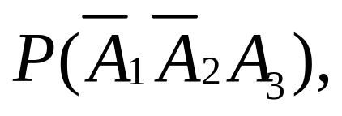
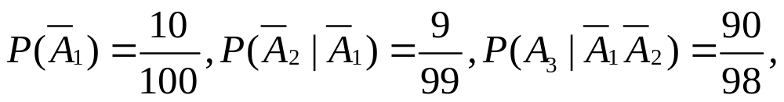
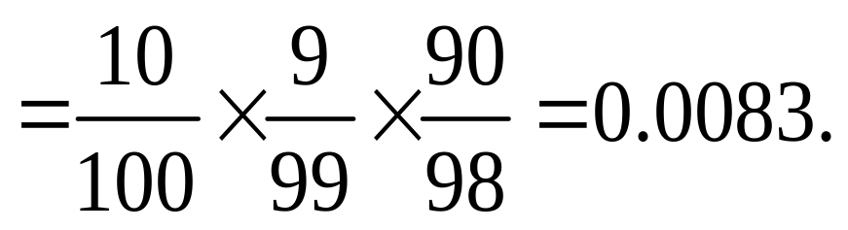
例4 设有100株玉米，已知病株率10%，每次检查时从其中任选一株，检查后作上标记不再检查．求第三次才取得健康株的概率．
解：设A_{i}=“第i次取到健康株次”,i=1,2,3;则所求的概率为
所以有

Slide 12
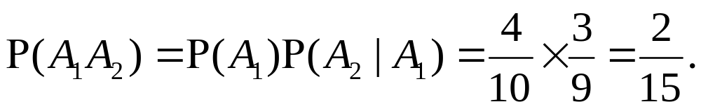

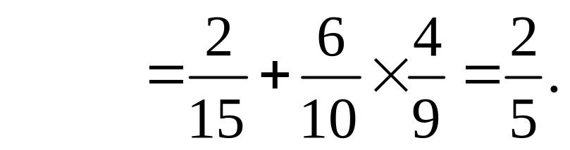
例5 袋中有10个广柑，其中4个经过化学药品的处理，从口袋中一个一个地取出．令A_{k}=“第k次取出的广柑是经过化学药品处理过的”，其中1≤k≤10. 求P(A₁A₂)及P(A₂).
解 :

Slide 13
在求P(A₂)的过程中,对Ω作如下分解:
解方法体现了以下全概率公式的基本思想.
1.4.3 全概率公式
基本思想
将复杂事件的概率计算问题转化为简单事件的概率计算。
完备事件组
设随机试验E的样本空间为Ω，A₁,A₂,…A_{n}是一组事件，如果满足：
1）A_{i} A_{j} =∅ ,i≠j, i,j=1,2,…..n

Slide 14
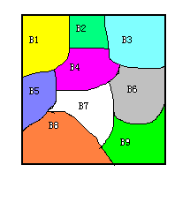
2) A₁∪A₂ ∪… ∪ A_{n}= Ω
则称A₁,A₂,…,A_{n}为样本空间Ω的一个完备事件组(划分)。
样本空间Ω的一个完备事件组(划分)

Slide 15
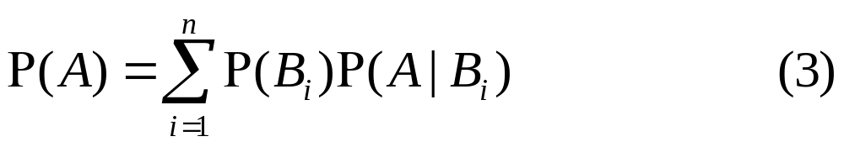
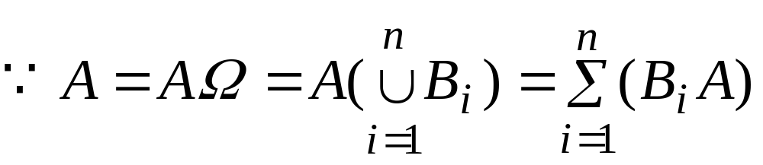
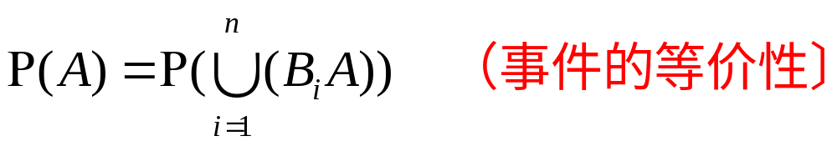
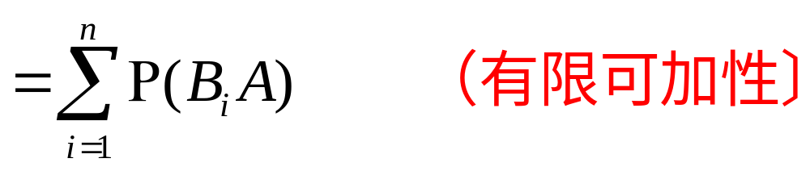
定理 2
若{B_{i},1≤i≤n}为样本空间Ω的一个分解(划分),A为任意一个事件，则
称之为全概率公式。
证明：
，所以

Slide 16
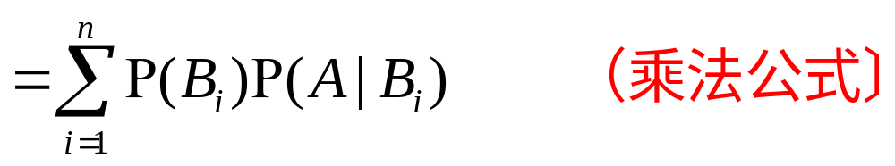
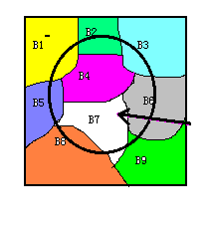
A

Slide 17
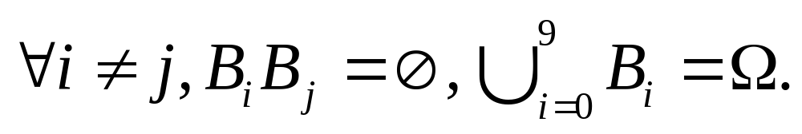
将事件A分解成若干互不相容的事件AB_{i}的和，从而将复杂事件A的概率P(A)转化为事件AB_{i}的概率P(B_{i}A)的和。
下面几个例子说明全概率公式在简化计算方面的作用。
例6 从0~9中任取两数,求其和大于10的概率。
解：记A={0~9中和大于10两数}，B_{i}={第一次取出数i},(0≤i≤9),则
又P(B_{i})=1/10;P(A|B₀)=0,P(A|B₁)=0;

Slide 18
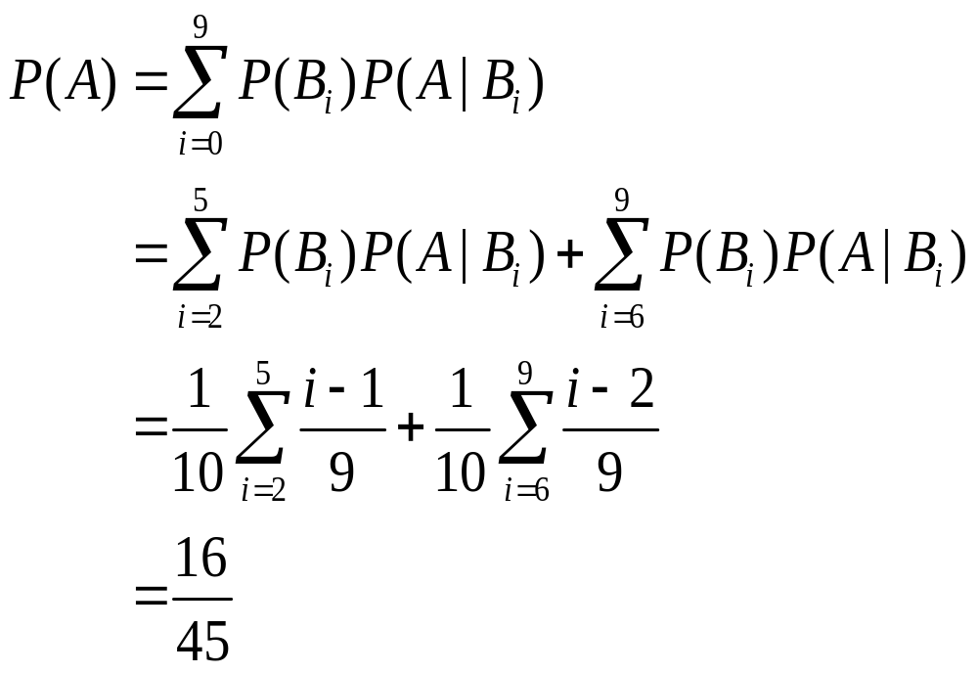
当2≤i≤5时,P(A|B_{i})=(i-1)/9;
当6≤i≤9时,P(A|B_{i})=(i-2)/9;所以

Slide 19
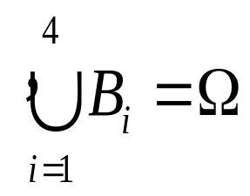
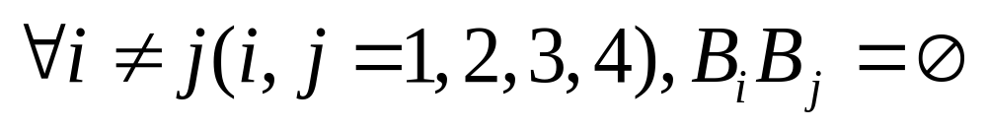
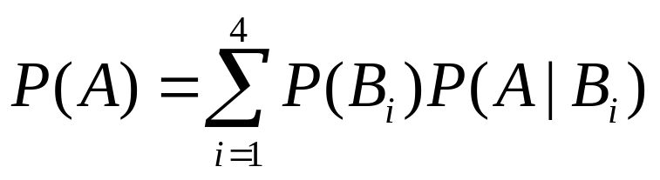
例7 播种时用的一等小麦种子中混有2%的二等种子；1.5%的三等种子；1%的四等种子．如果用一等、二等、三等、四等种子播种后长出来的麦穗含50颗以上麦粒的概率分别是0.5，0.15，0.1，0.05，求这批种子播种后长出来的麦子所结的麦穗含有50颗以上麦粒的概率．
解：记A=“用这批种子播种后长出来的麦子所结的麦穗具有50颗以上的麦粒”，B₁,B₂,B₃,B₄分别表示播种用的麦种是一等种子、二等种子、三等种子和四等种子，则
所以

Slide 20
例 8（敏感问题调查）吸毒会严重影响人的身心健康.而这些都是避着家人进行的，为个人隐私.现在要设计一个调查方案,从调查数据中估计出人群中吸毒人的比率.
像这类敏感性问题的调查是社会调查的一类,如人群中参加赌博的比率、经营者中偷税漏税户的比率、学生中阅读黄色书刊和观看黄色影像的比率、考试作弊的比率等等.
对敏感性问题的调查方案，关键要使被调查者愿意作出真实回答又能保守个人秘密.一旦调查方案设计有误,被调查者就会拒绝配合,所得调查数据将失去真实性,经过多年研究和实践,一些心理学家和统计学家设计了一种调查方案,在这个方案中被调查者只需回答以下两个问题中的一个问题,而且只需回答“是”或“否”.

Slide 21




问题A：你的生日是否在7月1日之前？
问题B：你是否吸食过毒品？
这个调查方案看似简单，但为了消除被调查者的顾虑，使被调查者确信他参加这次调查不会泄露个人秘密，在操作上有以下关键点：
（1）被调查者在没有旁人的情况下，独自一人在一个房间内操作和回单问题.
（2）被调查者从一个罐子中随机抽一只球,看过颜色后即放回.若抽到白球,则回答问题A；若抽到红球,则回答问题B,且罐中只有白球和红球.
被调查者无论回答问题A或问题B，只需在答卷(见图1)上认可的方框内打钩,然后把答卷放入一只密封的投票箱内.

Slide 22
由于这个调查方案在旁人无法知道被调查者回答的是问题A还是问题B，因此可以极大地消除被调查者的顾虑.
接下来是如何分析调查的结果.显然,我们对问题A是不感兴趣的.
首先我们设有n张答卷（n较大，譬如1000以上）,其中k张回答“是”.而我们又无法知道这n张答卷中有多少张是回答问题B的，同样无法知道k张回答“是”的答卷中有多少张是回答问题B的,但有两个信息我们是预先知道的,即(1)在参加调查人数较多的场合,任选一人其生日是7月1日之前的概率为0.5.(2)罐中红球的比率π是已知的.现在从这4个数据(n,k,0.5,π)去求出p,因为由全概率公式得
所以,将
代入上式右边,而上式左边用频率k/n代替概率 P(是)可得

Slide 23
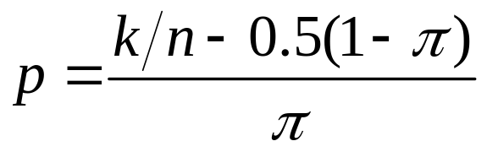
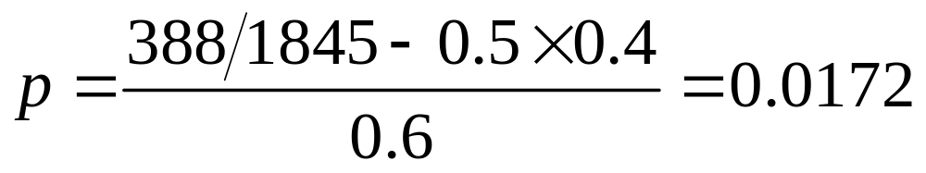
因为我们用频率k/n代替概率 P(是)，所以从上式得到的是p的估计.
如在一次实际调查中,罐中放有红球30个,白球20个,则 π=0.6,调查结束后共收到1845张有效答卷,其中有388张回答“是”,由此可计算得
这表明：约有1.72%的人吸食过毒品.
由以上几个例子可以看出，全概率公式的形式虽然很简单，但它所代表的“对样本空间进行适当分解”的思想却是十分重要，具有很高的技巧性．通过对样本空间的分解，我们可以将“较复杂的”事件转化与分解为若干不相容事件的并，从而使问题得以解决．这种事件分解的思想在后面章节仍会不断涉及，它贯穿概率论课程的始终，是概率论的一大特点．

Slide 24
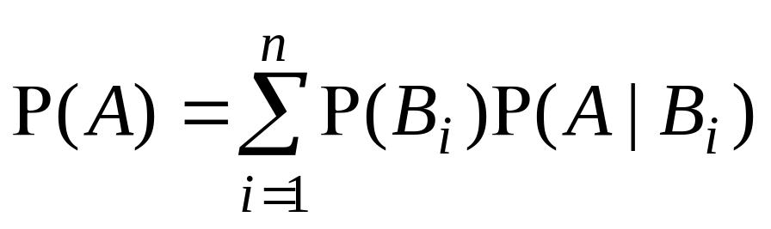
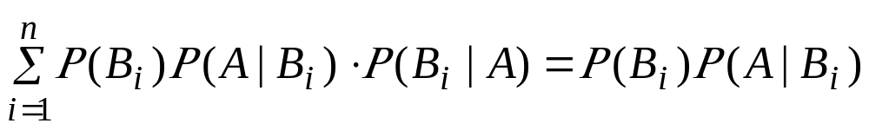
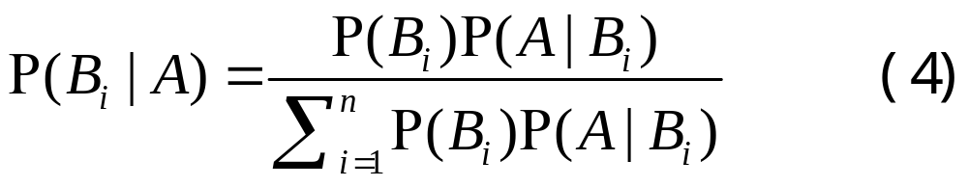
1.4.4 贝叶斯公式(Bayes公式)
在例7中，若已知某麦穗含50颗以上麦粒，问这个麦穗由4类种子长出来的概率分别为多大？解决这类问题需要用到下面的贝叶斯公式．
由全概率公式，可知：
由乘法式得到
将其代入上面一式，得到：
所以
定义3
称(4)式为Bayes公式

Slide 25
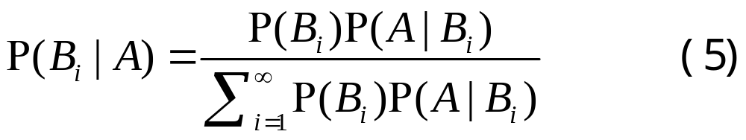
Bayes公式也可以推广到可列无穷的情况，即：
通过Bayes公式，使我们在已知P(B_{i})和P(A|B_{i})的情况下，可以计算P(B_{i}|A)的值，我们称P(B_{i}|A)为事件B_{i}的后验概率(即已知试验结果Ａ以后B_{i}的概率).相对地，称P(B_{i})为事件B_{i}的先验概率。
以下几个例子说明Bayes公式的应用。

Slide 26
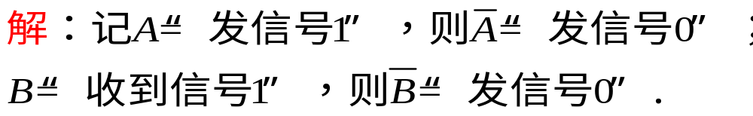
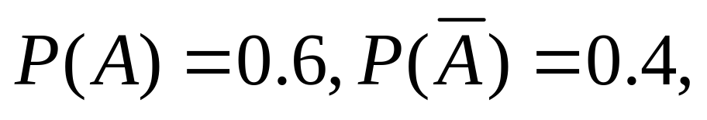
例9 某发报机每次随机的发“1”与“0”两种信号，其概率分别为0.6与0.4，由于系统受随机干扰，其结果是：在发报机发“1”信号条件下，收报机收到“1”与“0”的条件概率为0.8与0.2；在发“0”信号条件下，收到“1”与“0”的条件概率为“0.1”与“0.9”。试求在收报机收到“1”信号条件下,发报机是发“1”的条件概率？
由题意有

Slide 27
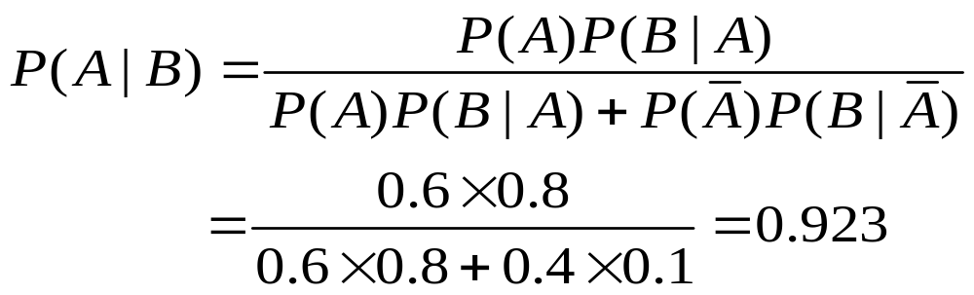
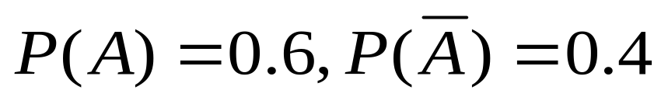
由Bayes公式
此例中，
是根据以往发
信号的统计规律得到的，相对于这个问题而言是先验概率，而P(A|B)是根据本次得到的试验结果的信息下得到的后验概率。

Slide 28
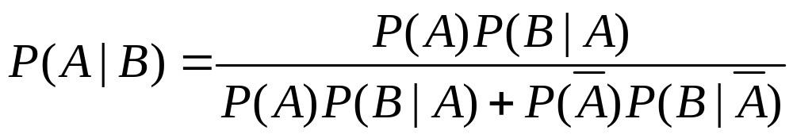
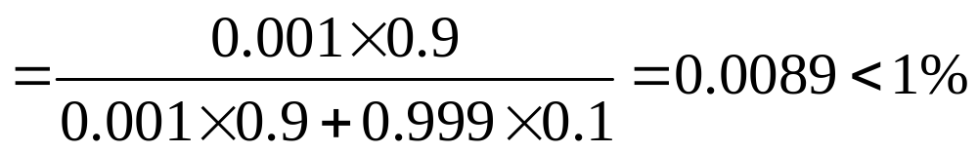
例10（疾病普查问题） 一种新方法对某种特定疾病的诊断准确率是90%（有病被正确诊断和没病被正确诊断的概率都是90%）．如果群体中这种病的发病率是0.1%,甲在身体普查中被诊断患有这种病，问甲的确患有这种疾病的概率是多少？
解：设A=“甲患有这种疾病”，B=“甲被诊断患这种疾病”．已知
由贝叶斯公式得

Slide 29
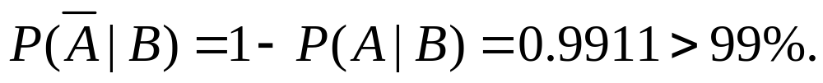
没有病的概率
造成这个结果的原因是发病率较低和诊断的准确性不够高．
如果用P(A)=0.089,代入,可计算得P(A|B)=7.49%,即甲复查时又被诊断有病，则他的确有病的概率将增加到7.48%.
如果人群的发病率不变,诊断的正确率提高到99%,可以计算出P(A|B)=9.02%.
综合上面的讨论可知，条件概率P(A|B)和人群的发病率P(A)以及诊断方法的正确率有关，对发病率很高的疾病进行普查还是有意义的，特别是在诊断的正确性也很高的情况下．

Slide 30
在贝叶斯公式中,称P(A_{i}|B)为A_{i}的先验概率,而称P(A_{i})为A_{i}的后验概率, 贝叶斯公式是专门用于计算后验概率的,也就是通过B的发生这个新信息,来对的概率作出的修正.下面例子很好地说明了这一点.
例11 伊索寓言“孩子与狼”讲的是一个小孩每天到山上放羊,山里有狼出没.第一天,他在山上喊“狼来了！狼来了！”,山下的村民闻声便去打狼,可到山上,发现狼没来;第二天仍是如此;第三天,狼真来了,可无论小孩怎么喊叫,也没有人来救他,因为前两次他说了谎,人们不再相信他了.
现在用贝叶斯公式来分析此预言中村民对这个小孩的可信程度是如何下降的.

Slide 31
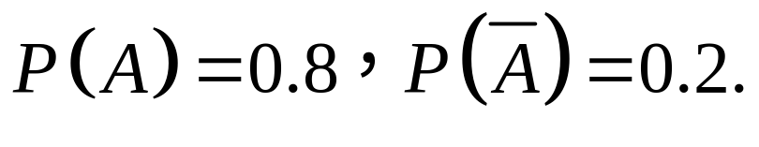
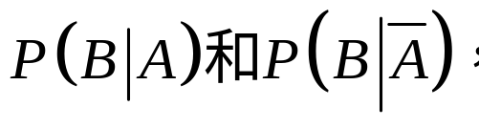
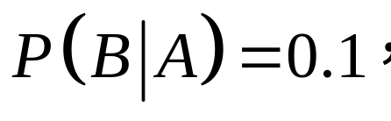


首先记B为事件“小孩说谎”，A为事件“小孩可信”，不妨设村民过去对小孩的印象为
我们现在用贝叶斯公式来求P(A|B),即这个小孩说了一次谎后,村民对他可信程度的改变.在贝叶斯公式中我们要用到
这两个概率的含义分别
为可信小孩说谎的可能性和不可信的小孩说谎的可能性.在此不妨设
第一次村民上山打狼,发现狼没来,即小孩说了谎,村民根据这个信息,对这个小孩的可信程度改编为(用贝叶斯公式)

Slide 32


这表明村民上了一次当后,对这个小孩的可信程度由原来的0.8调整为0.444,也就是
在此基础上,我们再一次用贝叶斯公式来计算P(A|B),即这个小孩第二次谎后,村民对他可信程度的改变为
这表明村民们经过两次上当,对这个小孩的可信程度已经由0.8下降到了0.138,如此的可信程度,村民听到第三次呼叫是怎么再会上山打狼呢?

